Slide 1
KRAVATA – PRIČA O HRVATSKOJ

Slide 2
KRAVATA- HRVATSKI NACIONALNI SIMBOL
Kravata je dekorativni odjevni predmet, oblika vrpce, koji se nosi oko vrata provučen ispod ovratnika košulje.
Kravata se smatra izvornim hrvatskim proizvodom.

Slide 3
Encyclopedia Britannica
Enciclopedia Britannica uz imenicu “cravat” navodi da je nastala od Crabate, Cravate, Croatian i pojavu kravate datira sa 1656. godinom. Diderot-D’ Alambertova enciklopedija iz 1754. godine Hrvate povezuje s kravatom.

Slide 4
18.10- DAN KRAVATE
Odlukom Hrvatskog sabora iz 2008. godine 18.10. proglašen je DANOM KRAVATE

Slide 5
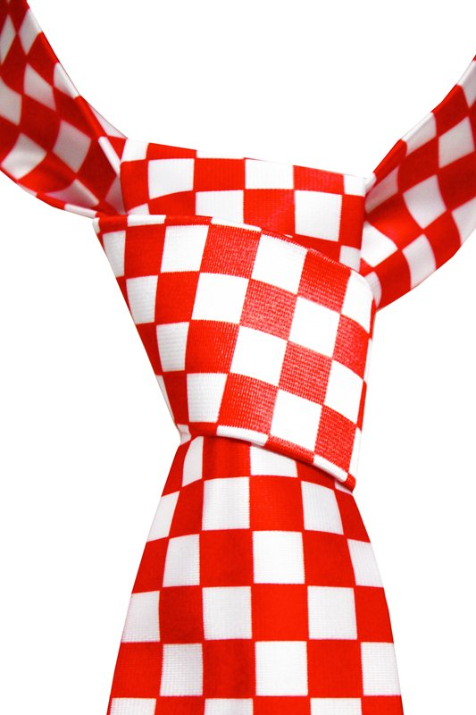
POVIJEST KRAVATE
Tristo pedeset godina kravate

Slide 6
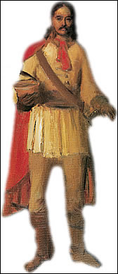
POVIJEST KRAVATE
Tridesetogodišnji rat (1618.-1648.)
Royal Cravates (1667.)
Luj XIV.

Slide 7
POVIJEST KRAVATE
Uškrobljeni okovratnik koji je bio “in” kao modni detalj prije pojave kravate.
Luj XIV. (1640-1715.) s kravatom. Prve kravate nisu nalikovale današnjima i bile su bijele boje.

Slide 8
POVIJEST KRAVATE
Prema najnovijim saznanjima povjesničara ipak je jedan hrvatski književnik i prije kralja Luja XIV. nosio kravatu. Ovaj portret IVANA DŽIVA GUNDULIĆA iz 1622.g. svjedoči o tome.

Slide 9
KRAVATA SE ŠIRI EUROPOM
Karlo II. ( 1660.-1685.), kralj Engleske, Škotske i Irske
“zaslužan” je da su ubrzo nakon Francuza i Englezi prihvatili kravatu kao modni detalj.

Slide 10
JESSE LANGSDORF-DANAŠNJI IZGLED

Slide 11
KRAVATA KROZ POVIJEST

Slide 12
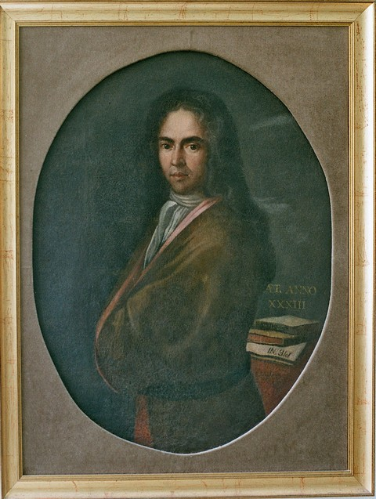
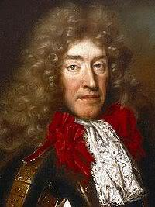
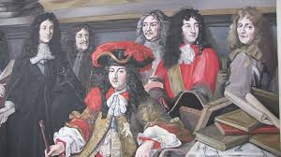
KRAVATA U 17. STOLJEĆU

Slide 13
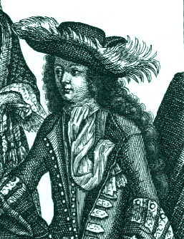
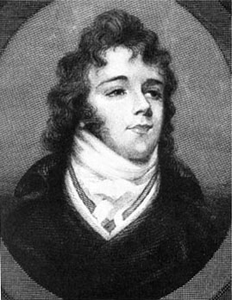
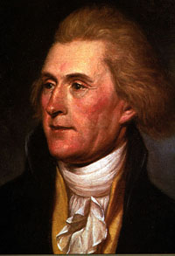
KRAVATA U 18. STOLJEĆU

Slide 14
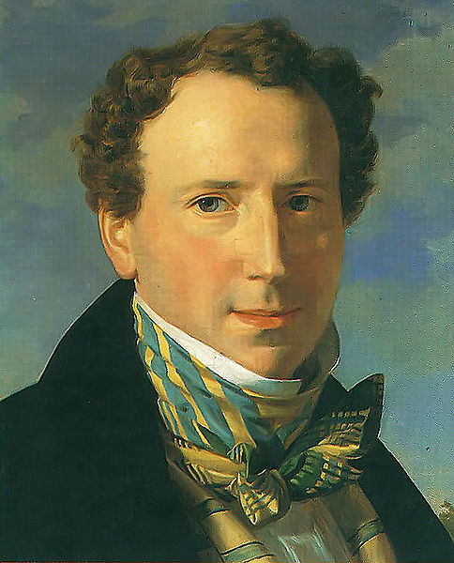
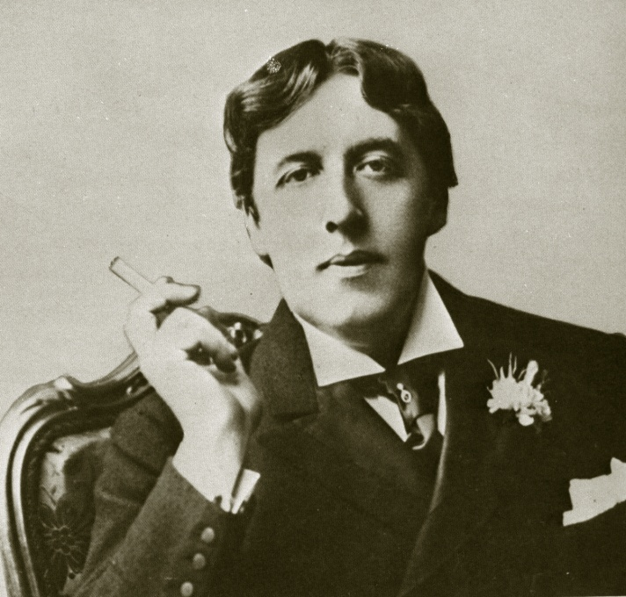
KRAVATA U 19. STOLJEĆU

Slide 15
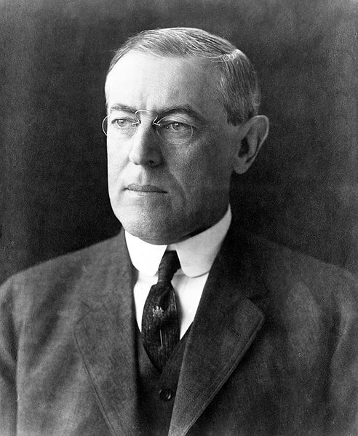
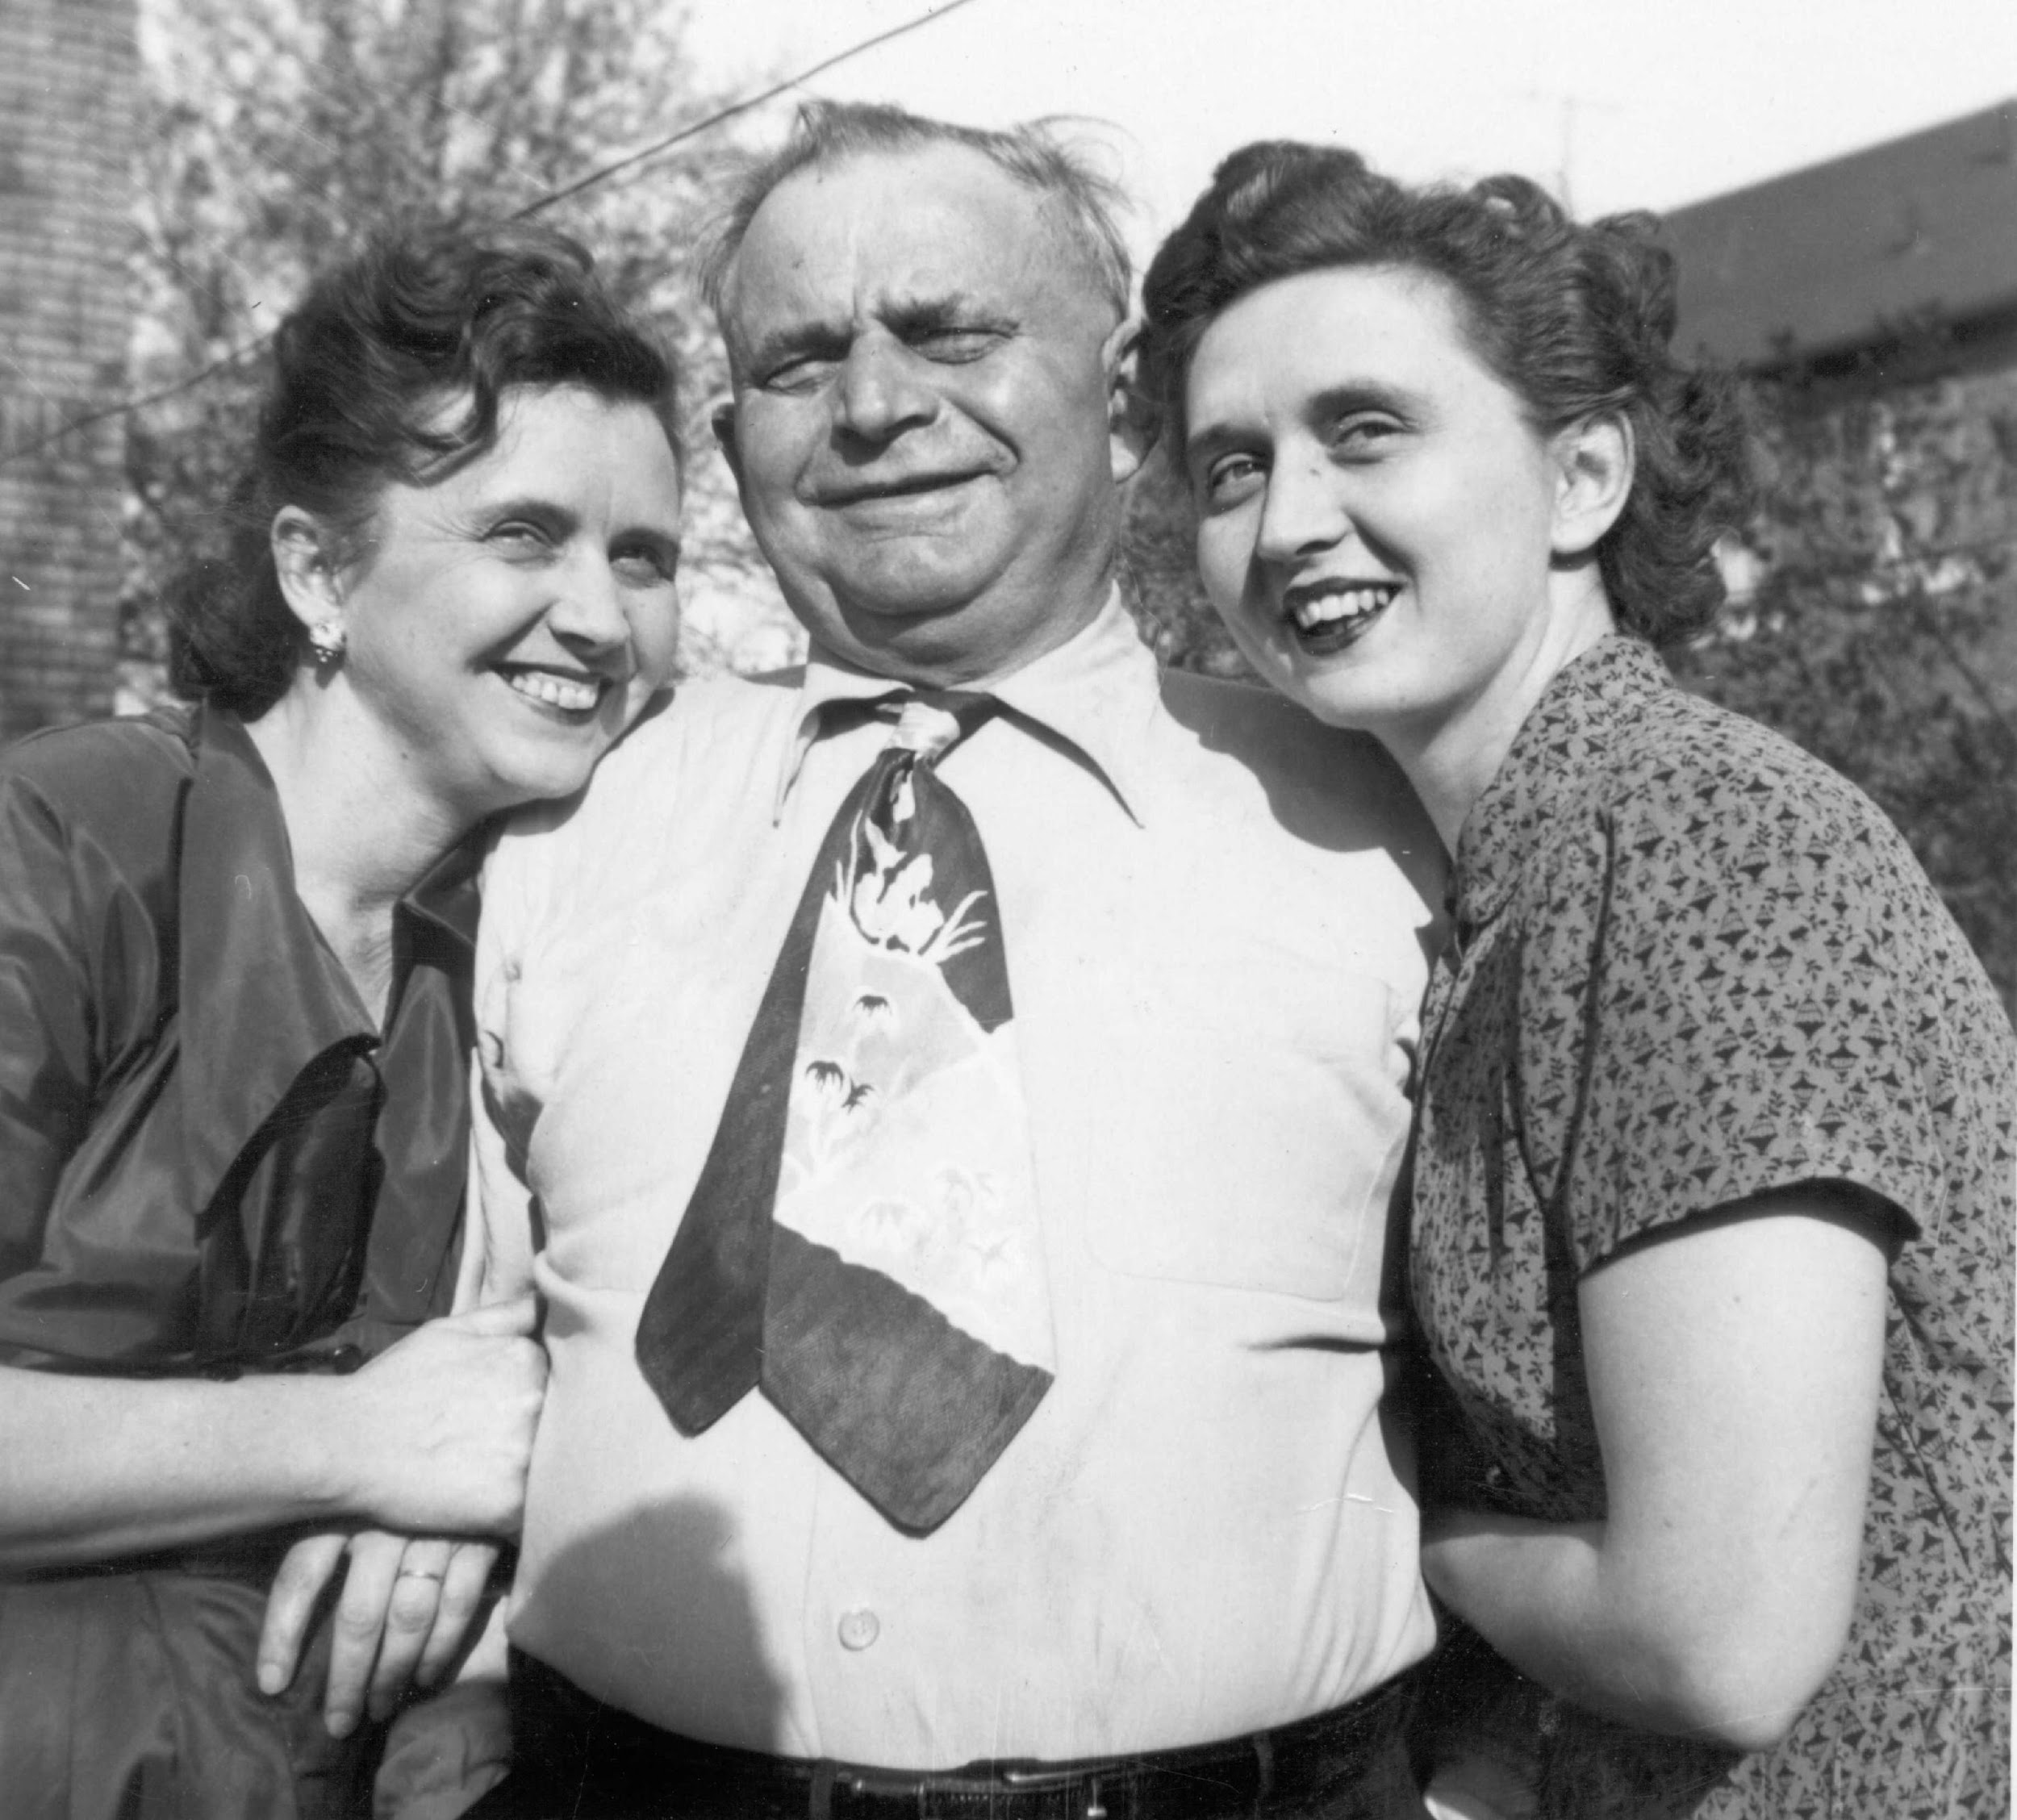
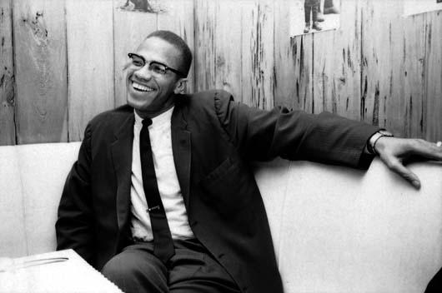
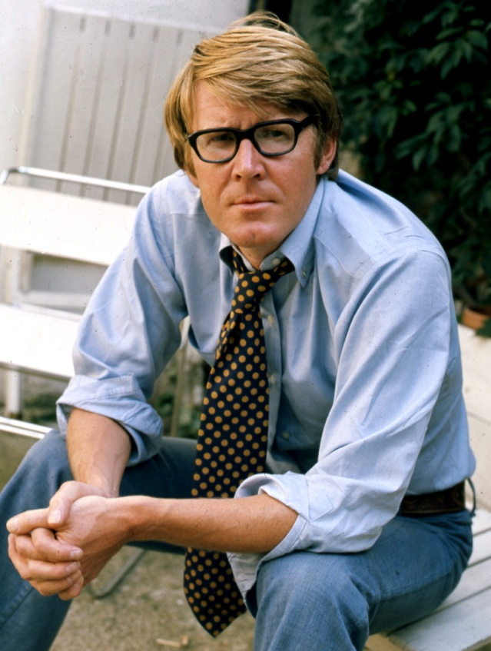
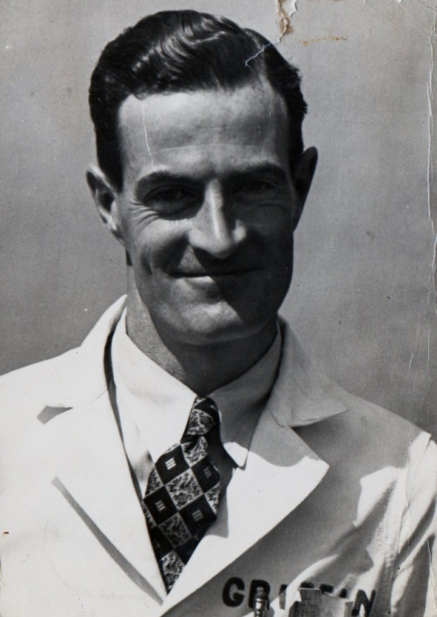
KRAVATA U 20. STOLJEĆU

Slide 16
KRAVATA- MAŠNA I RUBAC-KRAVATA
Američki gluma Clark Gable,
popularan 50-tih godina 20. st.
Sir Winston Churchill, britanski
premijer za vrijeme Drugog
svjetskog rata

Slide 17
VEZIVANJE- WINDSORSKI ČVOR

Slide 18
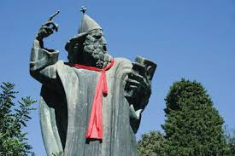
U KOJIM PRILIKAMA TREBAMO NOSITI KRAVATU?
na razgovoru za posao
na poslu ako to od nas traži dress code
na poslovni sastancima
na sudu
na sprovodima
na gala večerama
u kazalištu
na vjenčanjima, krstitkama i krizmama

Slide 19
IZREKE O KRAVATI
Oscar Wilde (1854.-1900.), irski pisac i pjesnik
“Dobro zavezana kravata prvi je ozbiljan korak u životu muškaraca.”

Slide 20
IZREKE O KRAVATI
David Niven (1910.-1983.), britanski glumac
“Recite mi da sam krivo shvatio šalu, ali mi nemojte reći da sam pogriješio u odabiru kravate.”

Slide 21
IZREKE O KRAVATI
Grofica Mara, američka dizajnerica 40-tih godina 20. stoljeća:
“Reci muškarcu da ti se sviđa njegova kravata i vidjet ćeš kako mu se osobnost otvara poput cvijeta.”

Slide 22
IZREKE O KRAVATI
Norman Davies, britanski povjesničar, Europa:Povijest;
“ U svim prilikama, ljudi koji umanjuju utjecaj manjih naroda trebaju se prisjetiti da nas Hrvati sve drže za vrat.”

Slide 23
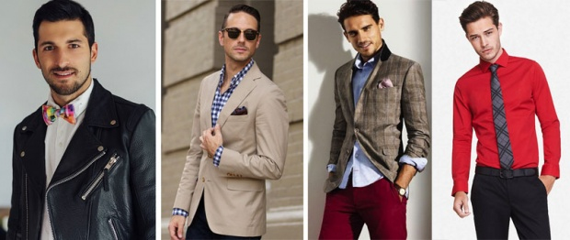
BUDUĆNOST PRIPADA KRAVATI
kravata će uvijek biti u modi ZATO ŠTO:
pokazuje osobnost onoga koji ju nosi
neizostavan je dio garderobe na poslovnim sastancima i državničkim susretima
savršen poklon
i žene se sve više zanimaju za kravatu kao modni detalj

Slide 24
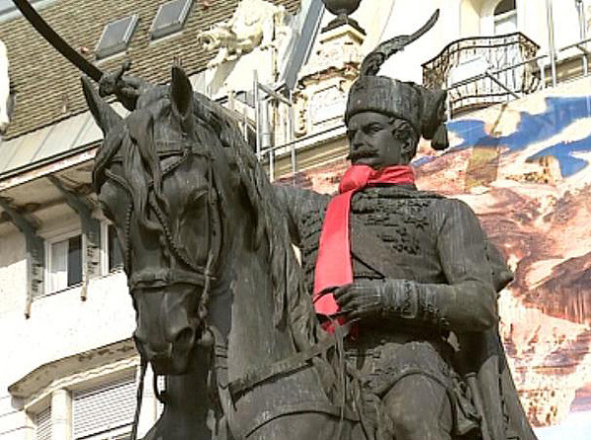
ŠTO KRAVATA SIMBOLIZIRA?
civilizacijsku vrijednost slobode i odgovornosti
otmjenost i kulturu odijevanja
ljudsko dostojanstvo i ljudsku svijest
svečanost i slavlje
uspješnost i poslovni duh

Slide 25
INSTALACIJA KRAVATE NA PULSKOJ ARENI 2003.-2013.
autor, prof. Marijan Bušić
28.10.2003.
dužina: 808 m
širina donjeg dijela: 25 m
čvor: 15 m dugačak, širok 16.5 m (najuži dio čvora 5.4.)
2 dana
događaj je popratio i CNN
poruka: povezivanje prošlosti i sadašnjosti, antike i suvremenog svijeta
cilj: očuvanje kravate kao hrvatske i svjetske kulturne baštine

Slide 26
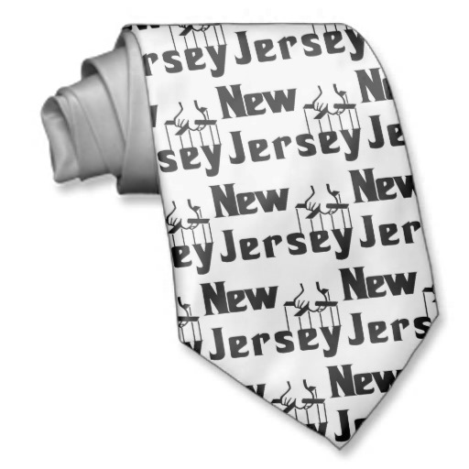
KRAVATOM MOŽETE NEŠTO IZJAVITI

Slide 27
Kao što su Talijani ponosni na svoje nacionalne simbole kao što je pizza
Kao što su Francuzi ponosni na svoj Eiffelov toranj
Kao što su Škoti ponosni na svoj prepoznatljvi kilt……..

Slide 28
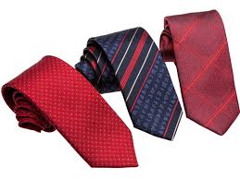
Budite i vi ponosni na hrvatske nacionalne simbole
Budite i vi ponosni na hrvatsku bogatu povijest i kulturnu baštinu

Slide 29
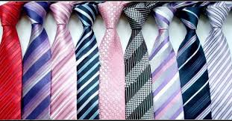
Zato ….
Nosite kravatu!!

